Slide 1
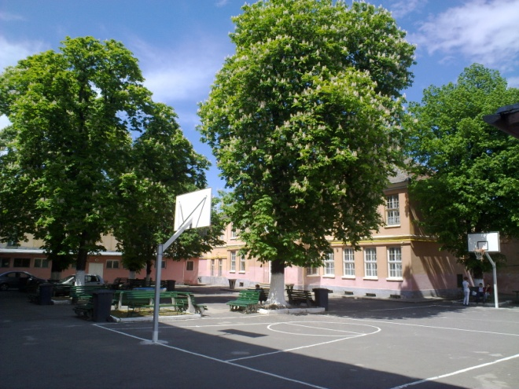

COLEGIUL TEHNIC CIBINIUM
Str. Dealului, nr. 4
550010 – Sibiu, ROMANIA
tel: 004-0269 211547
mail: colegiulcibinium@yahoo.com
www.colegiulcibinium.ro

Slide 2
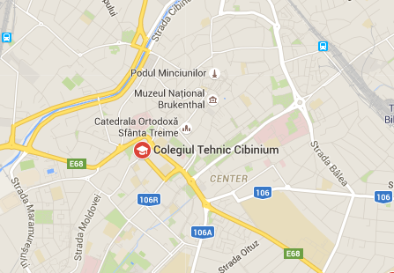
COLEGIUL TEHNIC CIBINIUM
Colegiul Tehnic Cibinium este așezat în centrul orașului Sibiu.
Facilități oferite de școală: cantină, internat, sală de sport, sală de fitness, cabinet informatică, cabinet de consiliere psihopedagogică, centru de documentare și informare, cabinet medicină generală și cabinet stomatologic, săli de clasă și laboratoare moderne, recent renovate.

Slide 3
CALIFICĂRI PROFESIONALE
Colegiul Tehnic Cibinium este un liceu tehnologic care are clase de liceu cu durata de 4 ani și clase de învățământ profesional cu durata de 3 ani.
Învățământul liceal tehnologic cu durata de 4 ani se adresează elevilor din grupa de vârstă 14 – 18 ani. Pe parcursul studiilor liceale, elevii dobândesc o dublă pregătire: una academică, care după absolvire le permite acestora accesul în învățământul superior, cât și una profesională care le facilitează accesul pe piața muncii.
La învățământul liceal tehnologic în cadrul Colegiului Tehnic Cibinium elevii pot opta pentru 3 calificări profesionale: turism, coafor și textile.
Învățământul profesional cu durata de 3 ani se adresează elevilor din grupa de vârstă 14 – 17 ani. Pe parcursul celor trei ani de studiu elevii parcurg discipline pentru învățământul obligatoriu dar și module de pregătire teoretică și practică pentru un acces rapid la un loc de muncă.
La învățământul profesional, în cadrul Colegiului Tehnic Cibinium, elevii pot opta pentru domeniul turism sau textile.

Slide 4
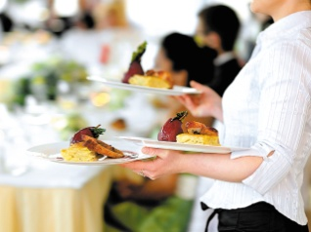
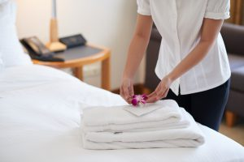
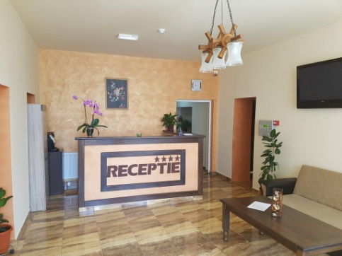
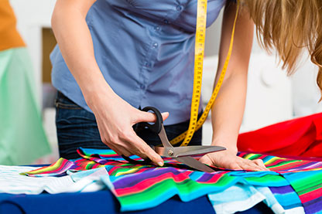
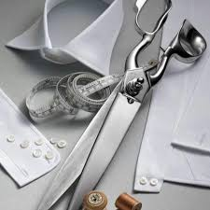
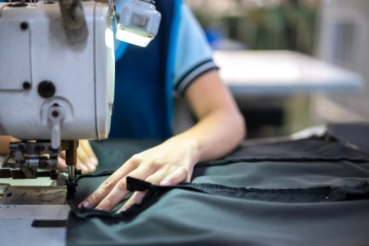
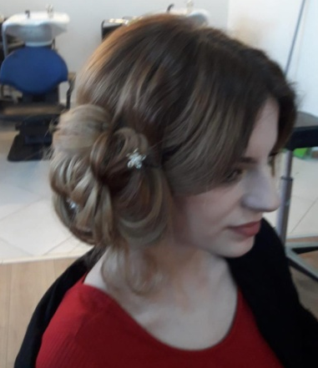
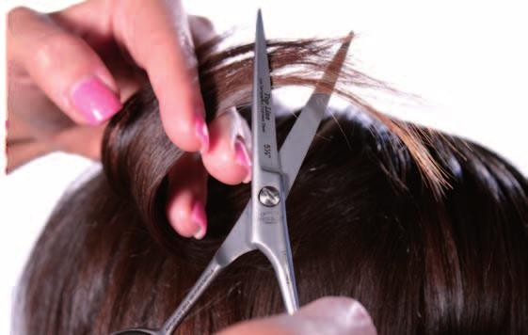
Învățământul liceal tehnologic
Domeniul TURISM ȘI ALIMENTAȚIE/ Calificarea profesională: Tehnician în turism
Domeniul INDUSTRIE TEXTILĂ ȘI PIELĂRIE/ Calificarea profesională: Tehnician designer vestimentar
Domeniul ESTETICA ȘI ÎNGRIJIREA CORPULUI OMENESC/ Calificarea profesională: Coafor stilist

Slide 5
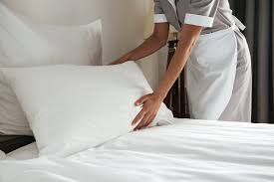
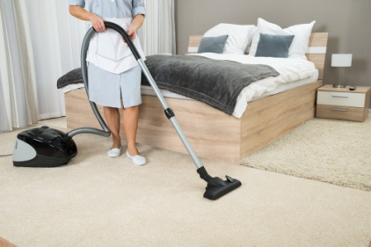
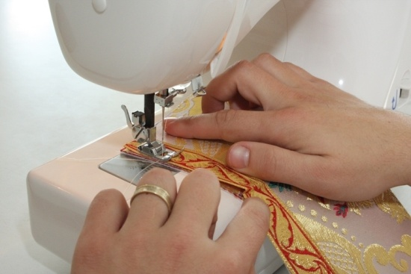
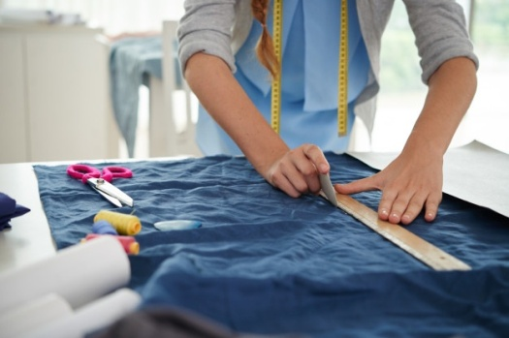
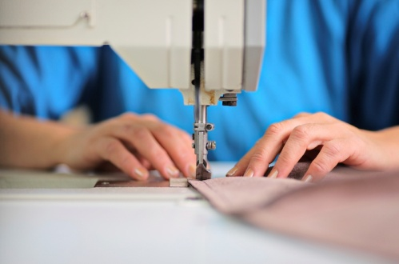
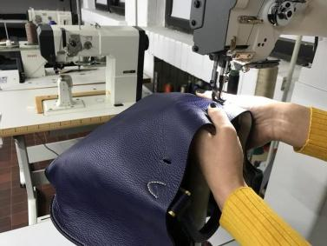
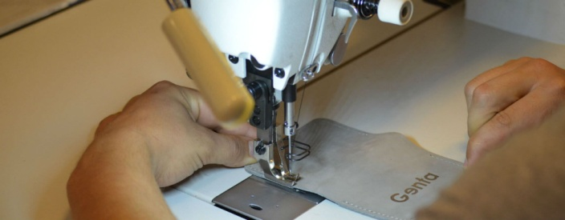
ÎNVĂȚĂMÂNTUL PROFESIONAL
Domeniul TURISM ȘI ALIMENTAȚIE/ Calificarea profesională: Lucrător hotelier
Domeniul INDUSTRIE TEXTILĂ ȘI PIELĂRIE/ Calificările profesionale:
  Confecționer produse textile
  Confecționer articole din piele și înlocuitori

Slide 6
Învață o meserie împreună cu noi!
Se acordă elevilor: bursa profesională (pentru elevii de la învățământul profesional în valoare de 200 lei/ lună), bursa ”Bani de liceu”, burse școlare și de merit (pentru elevi cu rezultate școlare foarte bune), cazare în internatul propriu (în limita a 45 de locuri), servirea celor 3 mese/ zi la cantina școlii pentru elevii cazați în internat și posibilitatea servirii numai a mesei de prânz pentru ceilalți elevi ai liceului.
Elevii liceului efectuează orele de instruire practică și stagiile de practică la următorii agenți economici:
  Textile – pielărie: Euroconf, Brodart, Lupo Prod
  Turism:
    Hoteluri: Ibis, Împăratul Romanilor, Hilton, Ramada, Silva, Gallant, Am Ring, Exclusive, Carpathian (fostul Hotel Roberts)
    Pensiuni: Korona, Casa Frieda, Casa Veche

Slide 7
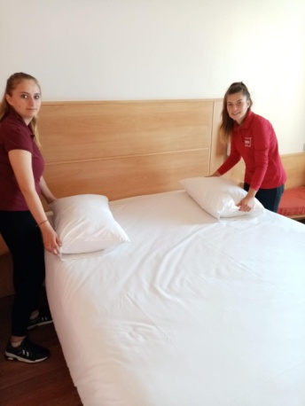
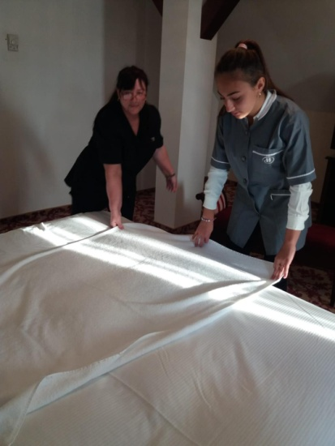
Învață o meserie împreună cu noi!
Învățământ profesional –
Calificarea: Lucrător hotelier
Ce înveți?
desfășori activități în hoteluri și pensiuni;
utilizezi echipamente și ustensile pentru efectuarea curățeniei, întreținerii și amenajării spațiilor de cazare, a sălilor du destinație publică și a spațiilor din jurul hotelului;
îți dezvolți abilitatea de comunicare, inclusiv în limbi străine;
lucrezi cu programe informaționale în turism.
Ce beneficii ai?
îți desfășori activitatea într-un mediu atractiv și dinamic;
participi la concursuri de specialitate și evenimente de profil;
te dezvolți profesional în mai multe departamente din cadrul unității de cazare;
beneficiezi de un mediu plăcut de muncă, având în vedere că turismul este supranumit ”industria viselor”.

Slide 8
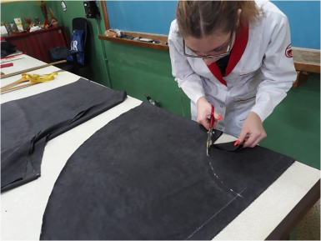
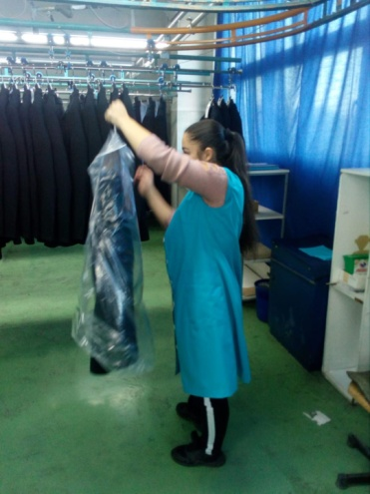
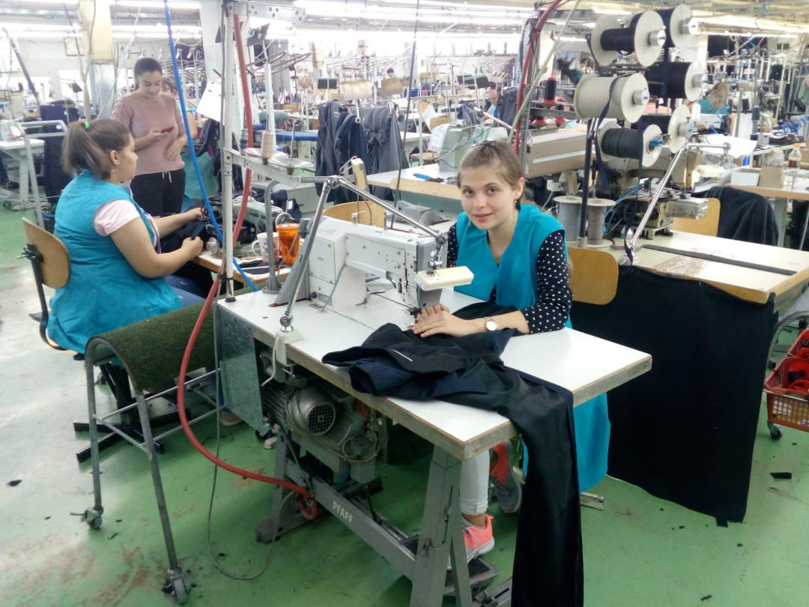
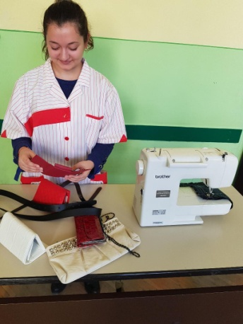
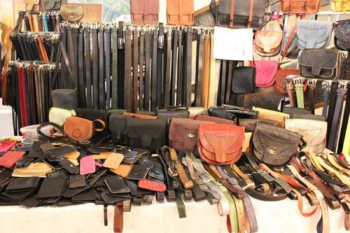
Învață o meserie împreună cu noi!
Învățământ profesional –
Calificarea: Confecționer produse textile/ Confecționer articole din piele și înlocuitori
Ce înveți?
desfășori activități în societăți economice de profil;
utilizezi echipamente și ustensile pentru realizarea operațiilor de pregătire a materialelor textile/ piele pentru coasere;
execuți operații de coasere la diferite mașini de cusut;
realizezi operații finisare, ambalare.
Ce beneficii ai?
îți desfășori activitatea într-un mediu atractiv și dinamic;
participi la concursuri de specialitate și evenimente de profil;
te dezvolți profesional în mai multe sectoare de activitate din cadrul societăților comerciale;
beneficiezi de un mediu plăcut de muncă.

Slide 9
Învață o meserie împreună cu noi!
Ești absolvent al clasei a VIII-a
și ești pasionat de domeniul
turism și alimentație?
Ești absolvent al clasei a VIII-a
și ești pasionat de domeniul
industrie textilă și pielărie?
Colegiul Tehnic Cibinium din Sibiu te invită să te înscrii în clasa a IX-a calificarea profesională
”lucrător hotelier”,
în cadrul sistemului de învățământ profesional.
Colegiul Tehnic Cibinium din Sibiu te invită să te înscrii în clasa a IX-a calificarea profesională ”confecționer produse textile/ confecționer articole din piele și înlocuitori”, în cadrul sistemului de învățământ profesional.
Avantaje :
orele de instruire practică se desfășoară în cadrul agenților economici din Sibiu;
consolidarea cunoștințelor practice se face în mediul real de muncă.

